Slide 1


БОУ «Чебоксарская общеобразовательная школа для обучающихся с ограниченными возможностями здоровья №2» Минобразования Чувашии
Безопасный Интернет – детям
(Ссылки работают)
Автор: Гурьева Арианна Игоревна
Класс: 7 (13 лет)
89030653400

Slide 2

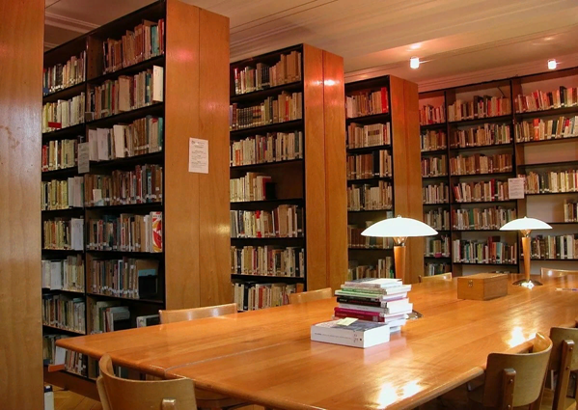




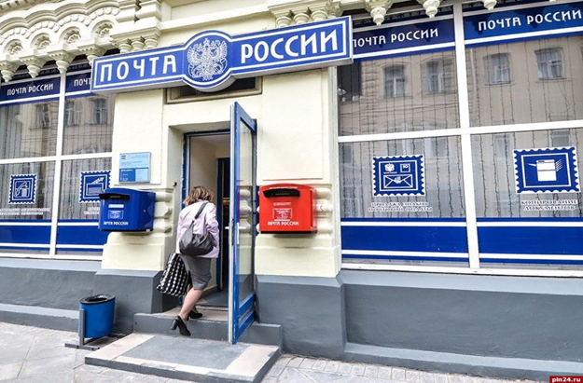
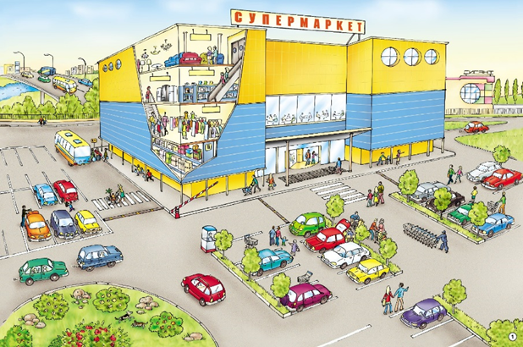


Помните! ИНТЕРНЕТ может быть прекрасным и полезным средством для обучения, отдыха или общения с друзьями.
Но – как и реальный мир – Сеть тоже может быть опасна!
https://arch.rgdb.ru/xmlui/
https://nsportal.ru/sites/default/files/2020/03/20/perechen_obrazovatelnyh_platform_dlya_oo.pdf
http://www.nbchr.ru/virt_books/index.html
https://infoselection.ru/infokatalog/internet-i-programmy/internet-osnovnoe/item/613-pochtovye-servisy-luchshie
https://2gis.ru/cheboksary/search/Интернет%20магазины/firm/70000001024100340/47.254619%2C56.121255

Slide 3
Цель презентации: знакомство с правилами безопасной работы в сети Интернет.
Задачи:
– ознакомить с возможными угрозами сети Интернет;
– рассмотреть средства обеспечения безопасности;
– изучить нормативные документы в области информационной безопасности.

Slide 4
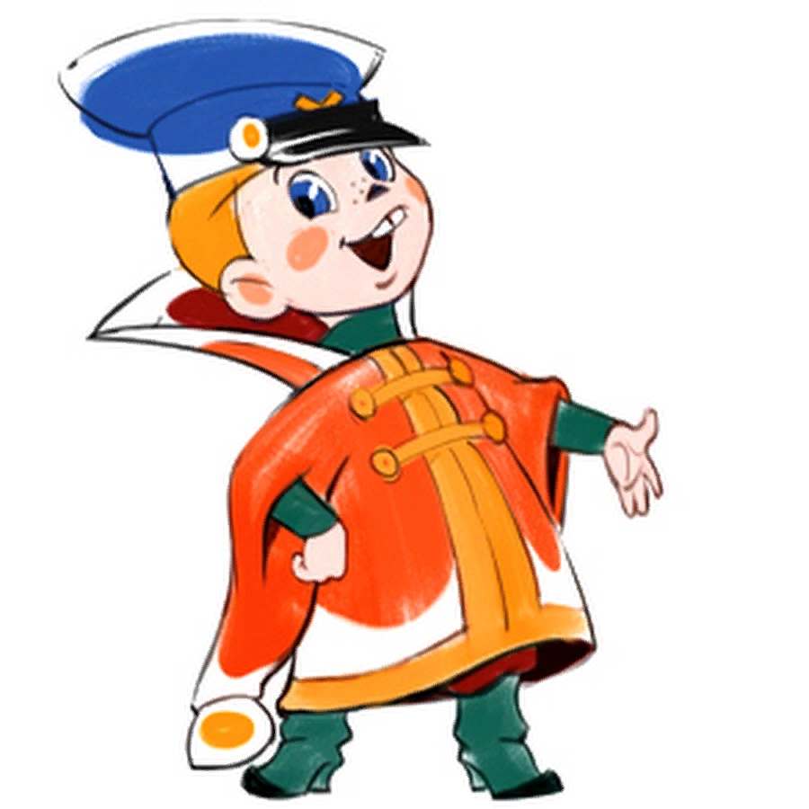
Что опасного есть в Интернете?
В некотором царстве, в некотором государстве Интернет жил-был мальчик Вова. Однажды он попал в страну поучительных сказок….

Slide 5
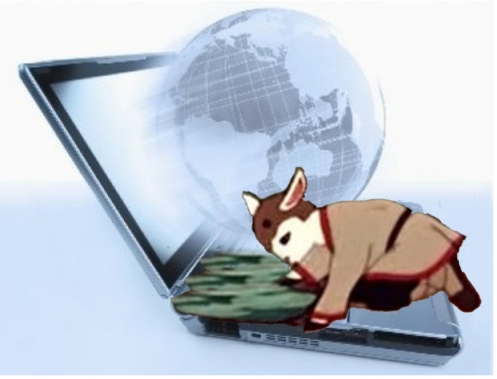
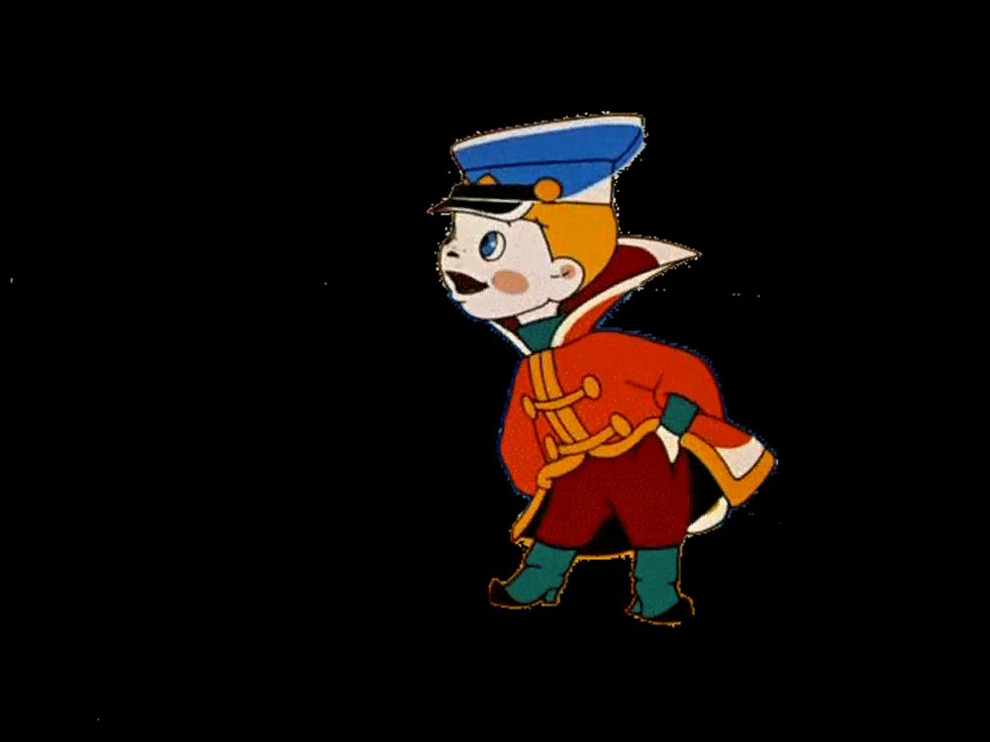
Не пей из болотца!
Козленочком станешь!

Slide 6
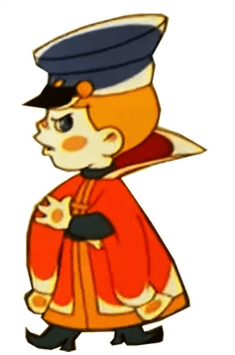
Слушайся старших!
Не верь тому , что пишут в Интернете!
Читая новости, посмотри, что это за сайт. Не относится ли он к «желтой прессе» или юмору?
В сети может быть размещена недостоверная информация, которая преследуется по закону РФ, и сам не распространяй такую информацию;
Вбей в поисковик этот запрос и прочитай, что пишут об этом другие сайты.

Slide 7
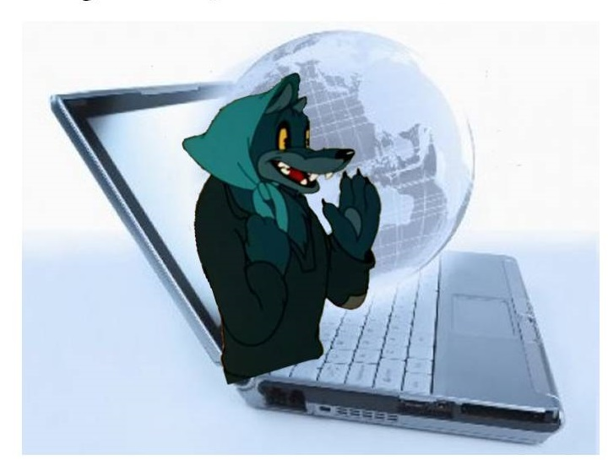
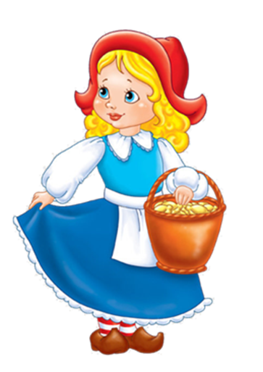
Волку дверь не открывайте!

Slide 8
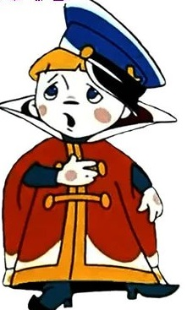
Запомни!
При регистрации где-либо не указывай своё реальное имя и фамилию, подбери надёжный логин.
Не встречайся без родителей с людьми из Интернета вживую. Знай, что онлайн-друзья могут отличаться при встрече.
В Интернете многие люди рассказывают о себе неправду.

Slide 9



Если есть.....то его сразу нет

Slide 10
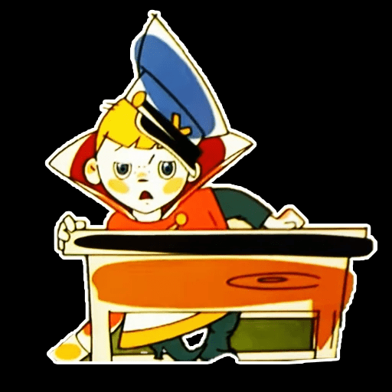
Время не лечит!
Ограничить время провождения в сети!
Помни, что до 7 лет ребёнку не нужен Интернет.
По мнению педиатров, младшим школьникам достаточно 30 минут в день.
В 10-12 лет ребёнок может проводить в Интернете не более 1 часа.
Старше 12 – не более 1,5 часа.

Slide 11

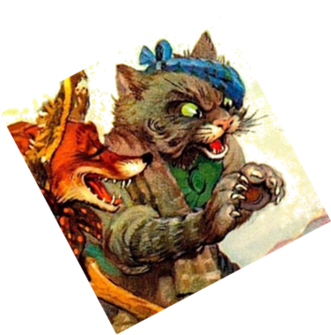

Умненький, благоразумненький хотел бы ты, чтобы у тебя денег стало в десять раз больше?

Slide 12
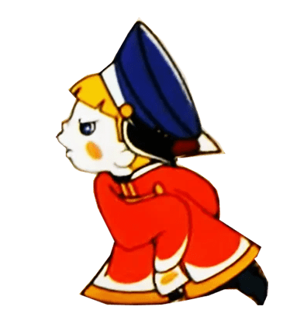
  Что ты знаешь о мошенниках?
Существуют различные виды мошенничества:
Кардинг - способ мошенничества с использованием банковских карт. Преступники похищают реквизиты карты со взломанных серверов интернет-магазинов, платежных систем или с персонального компьютера пользователя.
Фишинговые сообщения - это уведомления, отправленные от имени администраторов банковских или других платежных систем. Они призывают пользователей пройти по фальшивой ссылке, чтобы украсть конфиденциальные данные.
Уведомления о выигрыше: В письме сообщается о том, что ты выиграл крупную сумму денег. Цель мошенника -
выманить у тебя деньги за получение выигрыша.
Попрошайничество: Мошенники давят на жалость
и отправляют письма с просьбой о помощи
якобы от благотворительных организаций или
нуждающихся людей.

Slide 13
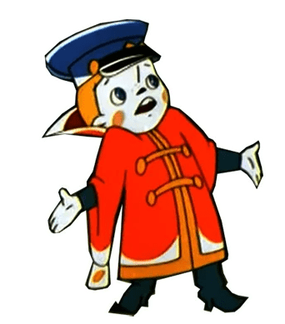
Знаешь ли ты уголовный кодекс?
В уголовном кодексе Российской федерации существуют статьи, которые наказывают за обман, мошенничество в социальных сетях.
ст. 272 УК РФ - Неправомерный доступ к компьютерной информации (до 5 лет лишения свободы);
ст. 273 УК РФ – Создание, использование и распространение вредоносных программ для ЭВМ (5 лет лишения свободы);
ст. 274 УК РФ – Нарушение правил эксплуатации ЭВМ, систем ЭВМ или их сети (до 5 лет лишения свободы);
ст. 129 – Клевета (до 5 лет лишения свободы);
ст. 130 – Оскорбление (до 3 лет лишения свободы);
ст. 159 – Мошенничество (до 10 лет лишения свободы);
ст. 165 – Причинение имущественного ущерба путем обмана или злоупотребления доверием (до 5 лет лишения свободы);
ст. 146 – Нарушение авторских и смежных прав (до 10 лет лишения свободы);
https://legalacts.ru/doc/federalnyi-zakon-ot-29122010-n-436-fz-o/

Slide 14

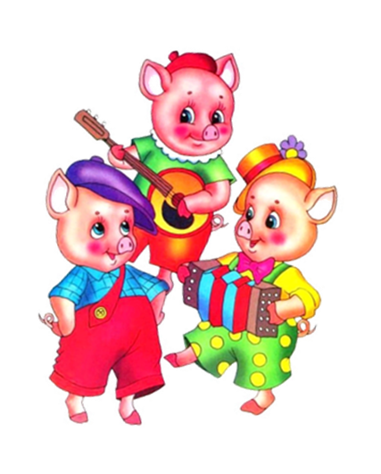

\
Никакой на свете зверь,
Хитрый зверь, страшный зверь,
Не ворвется в эту дверь,
В эту дверь, в эту дверь!

Slide 15
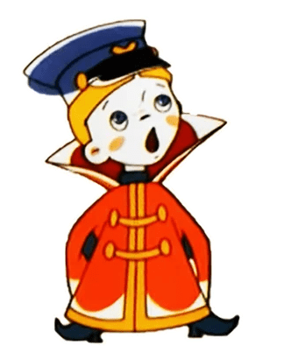
Что ты знаешь о филтрации интернет?
1. Использовать средства обеспечения безопасности.
2. Подключить у провайдера услугу «Детский Интернет».
3. Установить бесплатные программы для осуществления родительского контроля и т.д.
Интернет Цензор
https://monm.rk.gov.ru/ru/structure/173
Детский интернет фильтр КиберПапа
https://blogosoft.com/310
Детский браузер Гогуль
https://internet-i-deti.ru/
БлокПрограмма
https://programblock.com/

Slide 16


Налетели гуси-лебеди, подхватили мальчика, унесли на крылья

Slide 17
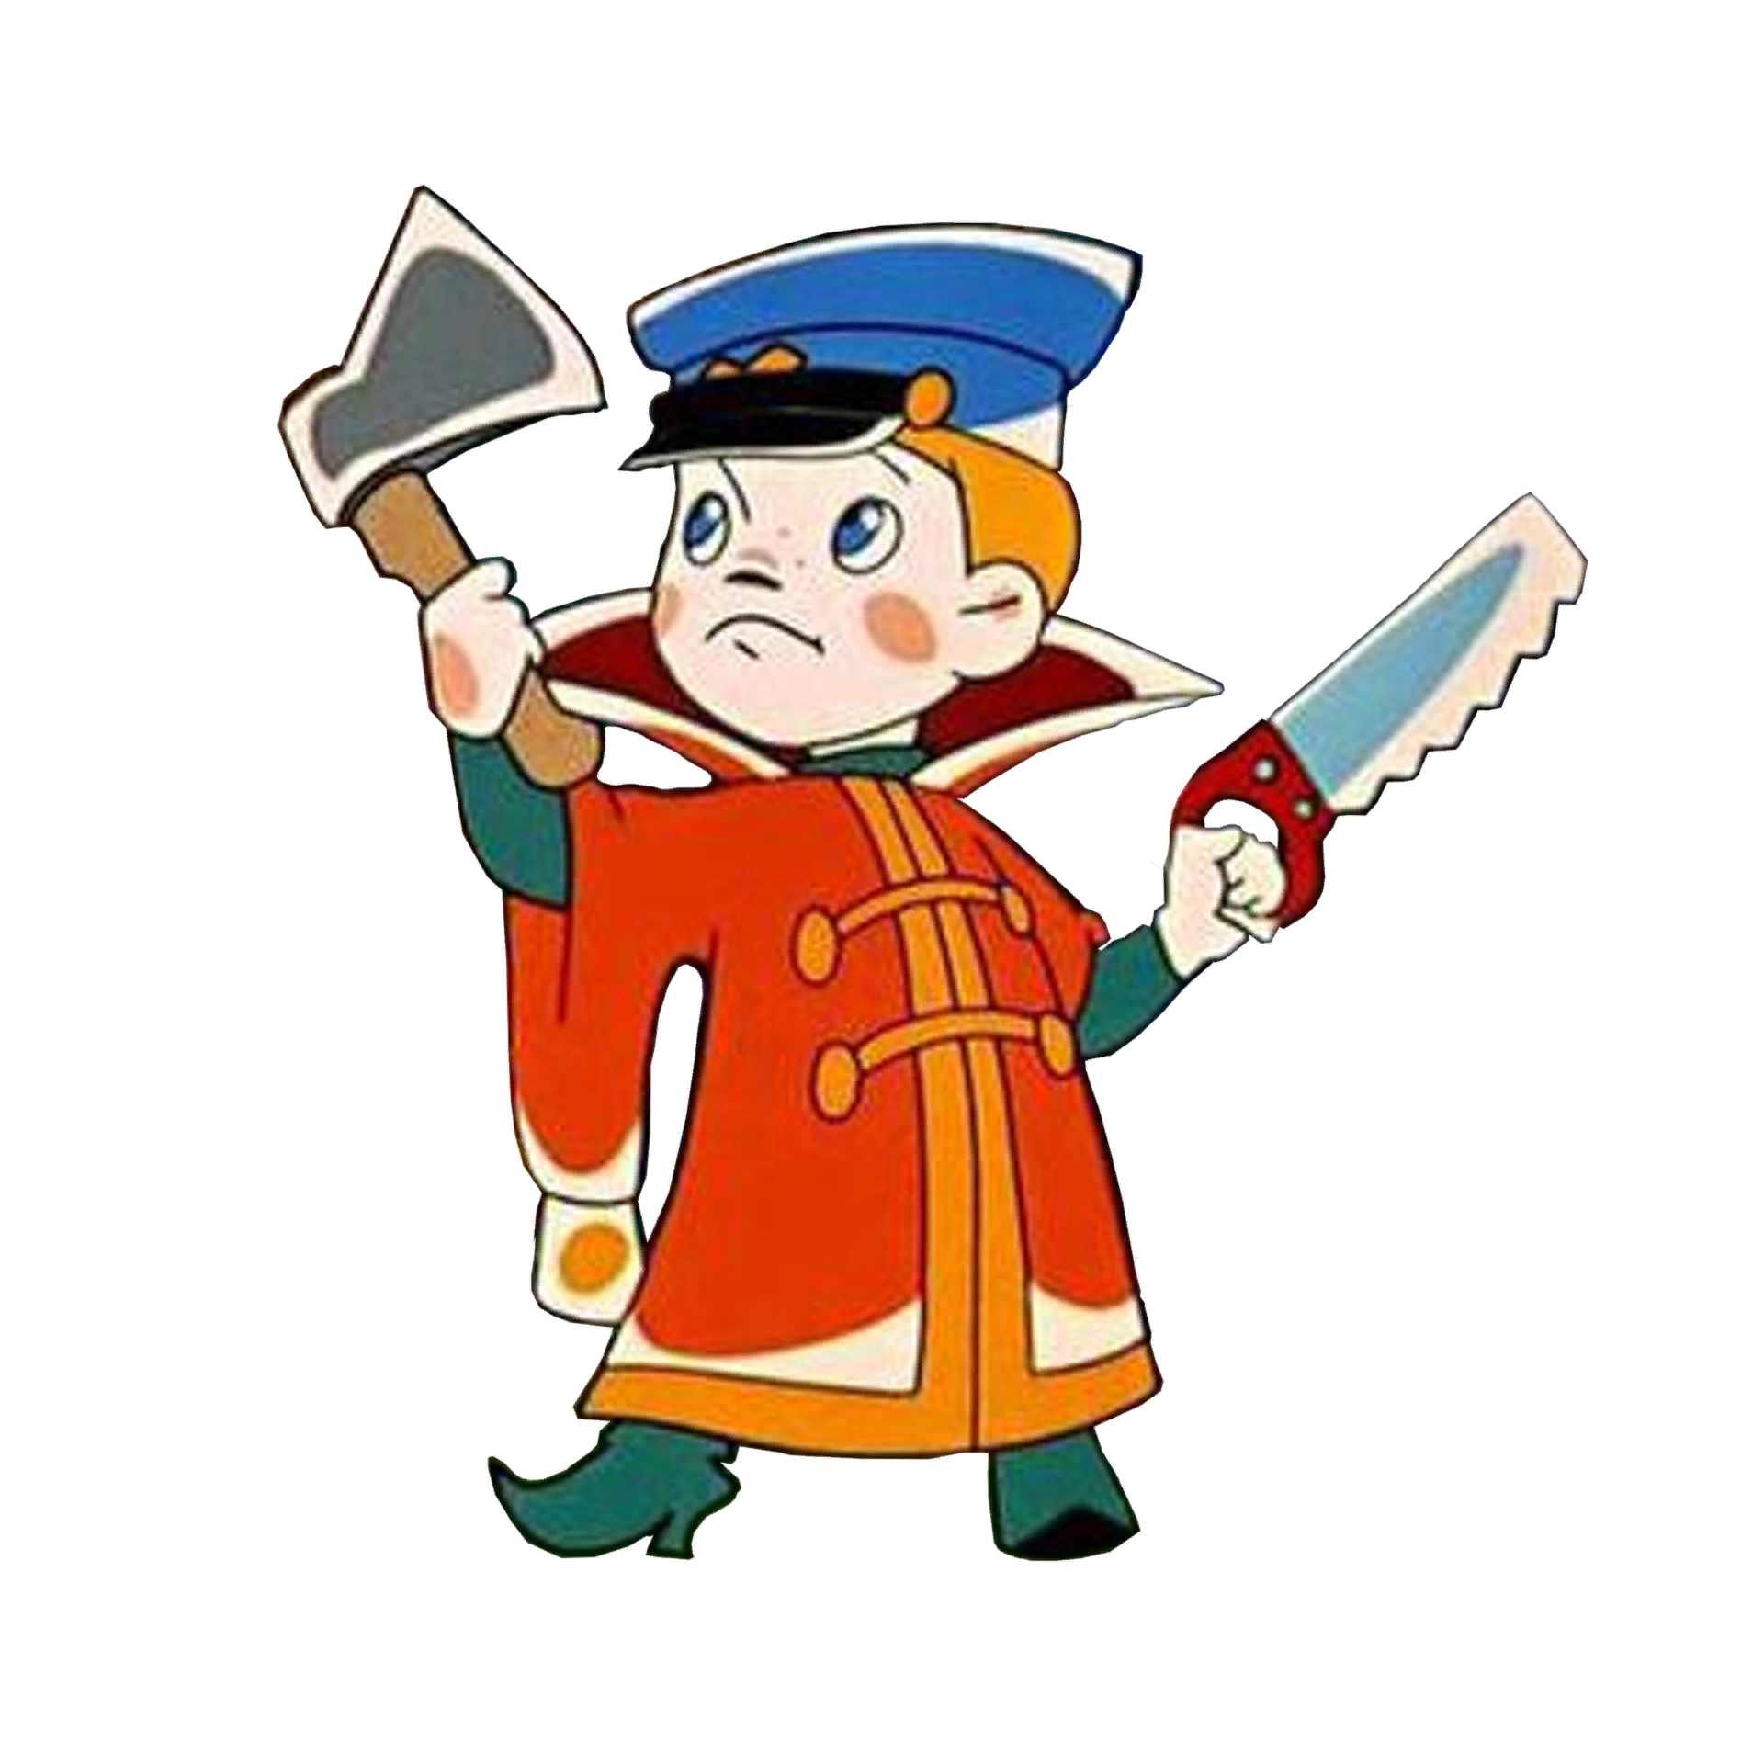
Зови на помощь!
Если тебе приходят письма с неприятным и оскорбляющим тебя содержанием, сообщите об этом. Если тебя кто-то расстроил или обидел, расскажи все взрослому.
Линия помощи «Дети онлайн» – служба телефонного и онлайн-консультирования для детей и взрослых по проблемам безопасного использования детьми и подростками Интернета и мобильной связи.
Обратиться на линию можно:
по телефону 8-800-250-00-15
по электронной почте: helpline@detionline.com;
на сайте: www.detionline.com.

Slide 18
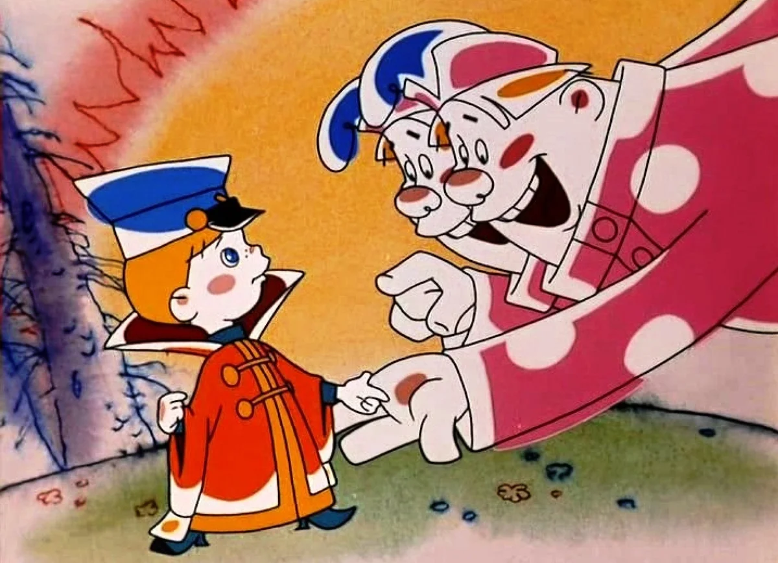
Сказка ложь, да в ней намек!
Добрым молодцам урок.

Slide 19
Спасибо за внимание!

